Slide 1

RelataIA
Um agente de IA para Relatório de Despesas

Slide 2
Problema
Executivos e profissionais enfrentam dificuldades em organizar e classificar seus comprovantes de despesas (notas fiscais, recibos, PDFs, imagens).
A gestão manual consome muito tempo, é propensa a erros e gera frustração.
Consequências:
Desperdício de horas em tarefas repetitivas.
Falta de padronização e erros no preenchimento de relatórios.

Slide 3
Solução
Agente de IA que automatiza a coleta e organização de comprovantes de despesas
Extrai dados de múltiplas fontes: PDFs, XMLs, imagens escaneadas e app
Classifica automaticamente por data, valor, categoria e forma de pagamento
Preenche relatórios em Excel ou outros formatos, adaptando-se a qualquer template usado pela empresa
Conecta-se diretamente a plataformas como Uber, Booking e companhias aéreas para buscar dados automaticamente

Slide 4
Produto
Recebe comprovantes e extrai informações relevantes (data, valor, descrição, forma de pagamento).
Coleta de Dados
Classificação Automática
Categoriza as despesas em diferentes grupos (alimentação, transporte, hospedagem, etc.).
Preenchimento Automático de Planilhas
Dados são organizados e preenchidos automaticamente em qualquer template de Excel personalizado.
Integração
Capacidade de extrair relatórios diretamente de plataformas externas (Uber, Booking, etc.).

Slide 5
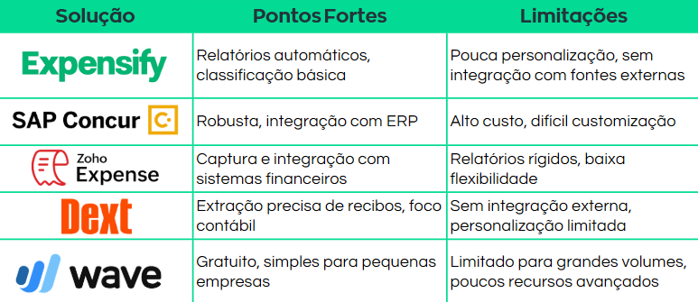
Concorrentes

Slide 6
O Que Nos Torna Únicos
Busca E Coleta Automática
Relatórios Customizáveis
Foco Em Usabilidade
Multiformato
O agente vai diretamente às fontes (sites, apps, plataformas), reduzindo o trabalho manual.
Lida com PDF, XML, imagens escaneadas, e formatos variados de recibos e comprovantes.
Exporta dados para qualquer template Excel, facilitando adoção por diferentes tipos de empresas.
Minimiza erros manuais e acelera processos burocráticos para executivos e contadores.

Slide 7
Modelo de Negócios
Plano de Assinatura: Preço mensal ou anual com diferentes níveis de funcionalidade (ex: número de documentos processados).
Pay-per-Use: Cobrança por volume de documentos/processamento.
Versão Freemium: Funcionalidades básicas gratuitas, com recursos avançados pagos (ex: integração com plataformas externas).
Projeções: Receita escalável conforme a base de usuários cresce.

Slide 8
Visão de Futuro
Nossa solução não é apenas para empresas, mas pode se expandir para outros setores que necessitam de automação de processos financeiros.
Próximos Passos
Concluir o desenvolvimento do MVP, realizar testes com clientes e escalar rapidamente a plataforma.
Junte-se a nós na construção de um futuro onde a gestão financeira seja automatizada, simples e sem erros.

Slide 9

Equipe
Formada por:
Mahatma
Ricardo
Tiago
Alan
Monica
André
Leonardo
Brenda

